Slide 1
Конкурсное задание «Методический семинар»
Всероссийский конкурс
«Учитель года - 2015»
Тема:
Развитие познавательной активности
школьников и их самореализация посредством
организации исследовательской деятельности
Гвоздева Ольга Алексеевна,
учитель биологии
ГБОУ НАО «СШ п. Искателей»

Slide 2
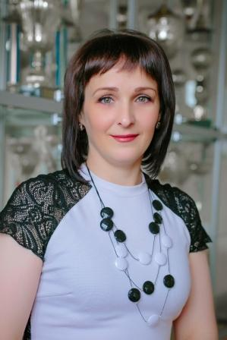
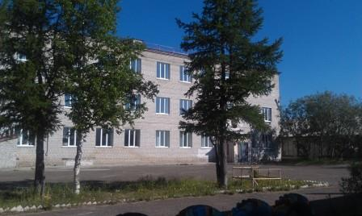
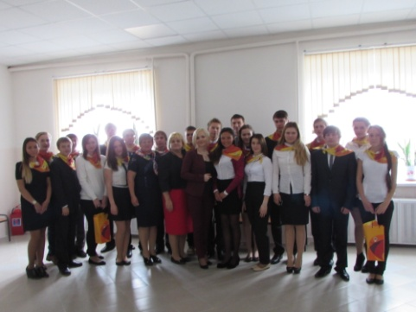
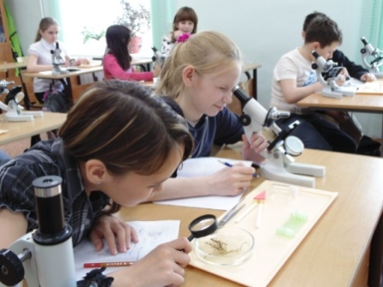
Государственное бюджетное общеобразовательное учреждение ненецкого автономного округа «Средняя школа п. Искателей»
Школа была построена по инициативе начальника нефте- и газоразведовательной экспедиции № 5 Ардалина Михаила Семеновича в 1975 году.
Особенности школы:
ученический состав многонациональный и многоконфессиональный;
на территории микрорайона расположены учреждения, являющиеся социальными партнерами, с которыми осуществляется сетевое взаимодействие (ДШИ «Звездочка», ДЮСШ, ДК «Созвездие», детская поселковая библиотека);
сетевое взаимодействие в рамках исследовательской деятельности с ЗАО «Кристмас+», ФГУ ГПЗ «Ненецкий» (государственный природный заповедник);
в 2011 году открыты профильные классы как результат реализации программы «Школа-ВУЗ-Предприятие»: школа п. Искателей, Ухтинский Государственный Технический университет, ОАО Роснефть.
Педагогический стаж 15 лет
Высшая квалификационная категория
Закончила ПГУ им. М.В. Ломоносова (1999 г.)
Чтобы озарять светом других, нужно носить солнце в себе!
ГБОУ НАО «СШ п. Искателей»
Трехстороннее сотрудничество:
«Школа-вуз-предприятие»
С учреждениями дополнительного образования
В рамках исследовательской деятельности
Сетевое взаимодействие
ЗАО «Кристмас+»
ФГУ ГПЗ «Ненецкий»
Роснефть-классы
Состав школы
Многонациональность
Многоконфессиональность

Slide 3
Решаемая проблема
Реальная практика учителя – сплошной эксперимент
Гипотеза
Выпускник современной школы станет успешным, если он умеет:
Самостоятельно критически мыслить
Быть коммуникабель-ным, контактным в различных социальных группах
Адаптироваться в меняющихся жизненных ситуациях
Самоорганизация
Ценностно-
смысловая
Саморазвитие
Информационная
Познавательная
Коммуникативная
Ключевые компетентности

Slide 4
Актуальность опыта
обусловлена потребностями современного общества
Противоречия между:
- необходимостью достижения личностных образовательных ресурсов при обучении, развитием познавательной активности и существующим методологическим аппаратом, который не позволяет решить данную задачу на успешном уровне
- запросом на качественное естественнонаучное образование и неполным соответствием содержания школьного образования по данному запросу
- попытками широкого применения в образовательном процессе школы исследовательской деятельности учащихся и недостаточным теоретическим обоснованием принципов ее оптимальной организации
- объективно усиливающейся ролью биологических знаний в современном обществе и производстве и отсутствием понимания этой роли у обучающихся

Slide 5
Теоретическая база
Цель
Компетентностно-ориентированного обучения
(Зимняя И.А.,
Савенков А.И., Гришанова Н.А.)
Личностного ориентирования
(Якиманская И.С., Сухомлинский В.А.,
Макаренко А.С.)
Развитие критического мышления
(Ч. Темпл,
Д Стил,
К. Мередит)
Информационные и компьютерные
(Роберт И.В.,
Г. Клейман,
Громов Г.Р.)
Результат
Создание психологически-комфортной атмосферы
Условия для достижения поставленной
цели
Технологии
Формы организации познавательной деятельности,
методы, средства
Содержание деятельности (биология, химия, физика, география)

Slide 6
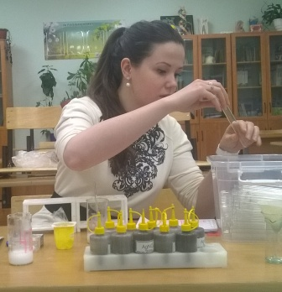
Ведущая педагогическая идея
Создание оптимальных условий, обеспечивающих становление активной позиции и самореализации ученика в овладении универсальными методами познания окружающего мира

Slide 7
Технология опыта
Цель:
Развитие познавательной активности и самореализация обучающихся при изучении биологии посредством организации исследовательской деятельности
Изучить психолого-педагогическую литературу по данной теме, познакомиться с опытом внедрения исследовательских методов и приемов в процесс обучения, изучить методологические принципы управления исследовательской деятельностью учащихся
Создать условия для формирования у учащихся основ исследовательской культуры
Внедрить в педагогическую практику такую организацию учебного процесса, которая способствовала бы развитию различных видов мыслительной, речевой деятельности, формированию исследовательского поведения
Создать условия для стимулирования самообучаемости школьника
Задачи:

Slide 8
Умение осуществлять конструирующую и прогнозирующую рефлексию по результату и способу действия
Целеполагание, аналитические, прогностические умения, осуществление проектно-конструкторских, экспериментальных действий и прогнозирующий контроль по результату и способу действия
Рефлексивный
Технико-технологический компонент
Умения инициативного сотрудничества, взаимодействия, управления коммуникацией
Умение обосновать и сформулировать: актуальность-цель-задачи-объект-предмет-гипотезу-методы исследования-значимость результатов
Исследовательская культура личности
Коммуникативный
Методологический
компонент
Личностный
Информационный
Интеллектуальные качества («зоркость ума», гибкость, аналитичность, логичность, системность мышления). Трудовые качества (целеустремленность, организованность, стремление к самосовершенствованию). Эмоциональность.
Умения сформулировать запрос, поиск; интерпретация, обработка (сворачивание и разворачивание, построение логико-смысловых схем) информации

Slide 9
Первичный этап
Начальное формирование комплекса исследовательских и проектных компетенций
Направленная деятельность
Диагностика направленности личности и психологической готовности учащихся
Выявление познавательного интереса
Методы, приемы, формы
Отбор методологических приемов, ориентированных на формирование исследовательских умений и навыков
Умения и навыки
личностные: самоопределение, смыслообразование
регулятивные: целеполагание, осуществление учебных действий, контроль, саморегуляция
Поддержка познавательной активности
Развитие интересов и общих навыков исследовательской работы
Умение задавать вопросы
Умение видеть проблемы
Умение выдвигать гипотезы
Уроки-тренинги, игровые формы уроков, направленные на активизацию исследовательской деятельности
познавательные: общеучебные, информационные
коммуникативные: инициативное сотрудничество, взаимодействие
Текущая рефлексия.
Осознание способов действия, обнаружение ее смысловых особенностей. Формы образовательной рефлексии: устное обсуждение, письменное анкетирование, графическое изображение происходящих изменений на протяжении этапа исследования

Slide 10
Вторичный этап
Становление исследовательских компетенций
Направленная деятельность
Формирование исследовательских компетенций
Обретение личностного смысла исследовательской деятельности
Методы, приемы, формы
Создание условий для выполнения исследовательских и проектных работ
Умения и навыки
Возникновение авторской позиции
Умение задавать вопросы
Умение видеть проблемы
Умение выдвигать гипотезы
Уроки-тренинги, уроки-исследования, уроки-конференции, интегри-рованные уроки
познавательные: общеучебные, знаково-символические, информационные, логические
коммуникативные: инициативное сотрудничество, планирование учебного сотрудничества, управление коммуникацией, взаимодействие
личностные: самоопределение, смыслообразование, нравственно-этическая ориентация
регулятивные: целеполагание, планирование, осуществление учебных действий, контроль, оценка, саморегуляция
Текущая рефлексия.
Умения анализировать индивидуальную предметную деятельность и ее продукт, формулировать полученные результаты, корректировать цели дальнейшей работы и свой образовательный путь

Slide 11
Третичный этап
Оценочно-рефлексивный
Направленная деятельность
Совершенствова-ние комплекса исследовательских компетенций
Самокоррекция
Методы, приемы, формы
Защита проектов (индивидуальных, групповых)
Умения и навыки
познавательные: общеучебные, знаково-символические, информационные, логические
коммуникативные: инициативное сотрудничество, планирование учебного сотрудничества, взаимодействие, управление коммуникацией
личностные: самоопределение, смыслообразование, нравственно-этическая ориентация
регулятивные: целеполагание, планирование, осуществление учебных действий, прогнозирование, контроль, оценка, коррекция, саморегуляция
Участие в конкурсах учбно-исследовательских работ различного уровня
Текущая рефлексия.
Осмысление учеником собственных действий, анализ примененных им способов деятельности, выстраивание будущей деятельности исходя из особенностей деятельности предыдущей

Slide 12
Некоторые приемы формирования исследовательской культуры учащихся
Умение видеть проблемы
Умение выдвигать гипотезы
«Посмотрите на мир чужими глазами»
«Сколько значений у предмета»
«Назовите как можно больше признаков предмета (явлений)»
«Наблюдение – выявление проблемы»
«Наблюдение очевидного»
«Тема одна – сюжетов много»
«Провокационные идеи»
«Упражнения на обстоятельства»
«Обсуждение известных гипотез»
«Найдите возможную причину события»
Умение задавать вопросы
Система упражнений по «спирали» креативной постановки вопросов (Ландау Э.)
описательный (кто, как, что, где, когда);
казуальный (почему кто, как, что делает);
субъективный (что я чувствую, что я знаю);
воображаемый (что было бы, если бы);
оценочный (что правильно, что нет);
вопрос, ориентируемый на будущее (куда дальше?)

Slide 13
Реализация принципа интеграции
Межпредметные погружения
Физика
Химия
Внеурочная деятельность
Межпредметные проекты
Интегрированные уроки
Биология
Урочная деятельность
Интегрированные задания
Межпредметные проблемные ситуации
Элективный курс
Индивидуальная работа
Проектная и исследовательская деятельность
География
Экология
Подготовка к олимпиадам

Slide 14
Реализация принципа интеграции
Биология – химия
«Определение качества воды по некоторым гидрохимическим показателям на примере р. Печера, озер Голубое и Солдатское в НАО»
Исследования качества воды производились по таким показателям, как вкус и привкус, рН, нитраты, нитриты, нефтепродукты
Биология – физика
«Изучение отдельных факторов школьной среды, оказывающих влияние на формирование осанки учащихся МБОУ «СОШ п. Искателей»
В работе проведены исследования на соответствие массы ранцев нормам Сан-ПиНа, степени давления его на плечи ребенка, а также соответствия школьной мебели росту учащихся
Биология – экология
«Изучение экологии, распространения и сезонной миграции малого тундрового лебедя на территории НАО»
Исследование направлено на изучение экологии, распространения, сезонной миграции малого тундрового лебедя Cygnus bewiсkii на территории Ненецкого автономного округа методом кольцевания

Slide 15
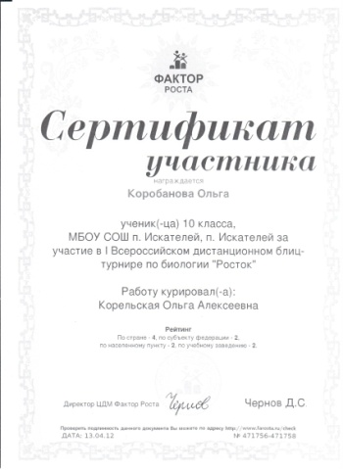
Результативность участия школьников в конкурсах
Всероссийская дистанционная викторина «Удивительный мир насекомых»
Региональный |  | Муниципальный
Победители | Призеры | Победители | Призеры
2 | 2 | 3 | 4
Всероссийский дистанционный блиц-турнир «Росток»
Федеральный | Региональный |  | Муниципальный
Призер | Победители | Призеры | Победители | Призеры
1 | 3 | 4 | 3 | 4

Slide 16
Результативность участия школьников в конференциях
Год | Название конкурса, уровень | Результат
2012-2013 | Региональный конкурс учебно-исследовательских работ им. А.П. Пырерки | Призер
2012-2013 | XI международный конкурс исследовательских работ учащихся «Инструментальные исследования окружающей среды» | Призер
2013-2014 | Региональный конкурс учебно-исследовательских работ «Х Малые Аввакумовские чтения» | Победитель
2014-2015 | IX соревнования молодых исследователей программы «Шаг в будущее» в Северо-Западном федеральном округе Российской Федерации | Призер
2014-2015 | Премия Президента РФ в рамках реализации Приоритетного национального проекта «Образование» в 2014 году по направлению «Государственная поддержка талантливой молодежи» | Лауреат
2014-2015 | IV Всероссийский конкурс исследовательских работ «Ты гений» | Победитель

Slide 17
Результаты диагностики
Диагностика уровня творческих способностей учащихся
Диагностика уровня познавательной активности
Диагностика уровня исследовательских умений

Slide 18
Список используемой литературы и сетевых ресурсов
Алексеев А.Г., Леонтович А.В., Обухов А.С., Фомина Л.Ф. Концепция развития исследовательской деятельности учащихся// Исследовательская работа школьников. – 2002. – №1. С.24-34.
Леонтович А.В. Исследовательская деятельность учащихся: Сборник статей. М.: МГДД (Ю) Т: 2003.
Леонтович А,В, Модель научной школы и практика организации исследовательской деятельности / А,В, Леонтович // Развитие исследовательской деятельности учащихся: методический сборник. М.: Народное образование, 2001. 272 с.
Мухамбетова, А.Б. Диагностика развития исследовательских умений по биологии / А.Б. Мухамбетова, Н.М. Семчук // Материалы по изучению Чеченской Республики. Выпуск 2. – Назрань, 2007. – С. 103-116.
Мягкова А.Н. и др. Организация учебной деятельности школьников на уроках биологии. – М.: Просвещение, 1988.
Попкова Е.В. (Гелясина Е.В.) Феномен технико-технологической культуры: сущность и содержание / Е.В. Попокова, О.С. Аранская. Современные тенденции трудового образования и воспитания молодежи: Материалы респ. науч.- практ. конф., Витебск, 1 дек.1999 г./ ВГУ им. П.М. Машерова. Витебск: Изд-во ВГУ, 2000. С. 49-55.
Поддъяков А.Н. Общие представления об исследовательском поведении и его значение // Исследовательская работа школьников. – 2002. – №1.
Савенков А.И. Исследовательское обучение и проектирование в современном образовании//Исследовательская работа школьников. 2004. № 1. С. 22-32)
Федоровская Е.Д. Увлеченность в структуре исследовательской одаренности // Одаренный ребенок. 2011. №1. С. 16-31.
http://festival.1september.ru/articles/571297/pril9.doc - методика определения уровня познавательной активности и творческих способностей учащихся (авторы М.И. Рожков, Ю.С. Тюннинков, Б.С. Алишев, Л.А. Волович).
http://ecsocman.hse.ru/data/2011/05/02/1268027484/40-42.pdf - Медведева М.В. Методика определения уровня познавательной активности обучающихся.

